Slide 1

ACM程序设计
杭州电子科技大学 刘春英
acm@hdu.edu.cn

Slide 2
上一周，
练习
你 了吗？

Slide 3
每周一星（6）：
Teddy

Slide 4
第七讲
贪心算法
（Greedy Algorithm）

Slide 5
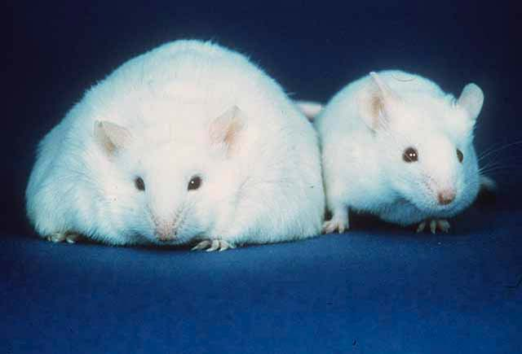
还记得FatMouse' Trade吗？

Slide 6
所谓“贪心算法”是指：
在对问题求解时，总是作出在当前看来是最好的选择。也就是说，不从整体上加以考虑，它所作出的仅仅是在某种意义上的局部最优解（是否是全局最优，需要证明）。

Slide 7
特别说明：
若要用贪心算法求解某问题的整体最优解，必须首先证明贪心思想在该问题的应用结果就是最优解！！

Slide 8
用事实说话——

Slide 9
一、事件序列问题
已知N个事件的发生时刻和结束时刻（见下表，表中事件已按结束时刻升序排序）。一些在时间上没有重叠的事件，可以构成一个事件序列，如事件
{2，8，10}。事件序列包含的事件数目，称为该事件序列的长度。请编程找出一个最长的事件序列。
事件编号 | 0 | 1 | 2 | 3 | 4 | 5 | 6 | 7 | 8 | 9 | 10 | 11
发生时刻 | 1 | 3 | 0 | 3 | 2 | 5 | 6 | 4 | 10 | 8 | 15 | 15
结束时刻 | 3 | 4 | 7 | 8 | 9 | 10 | 12 | 14 | 15 | 18 | 19 | 20

Slide 10
算法分析：
不妨用Begin[i]和End[i]表示事件i的开始时刻和结束时刻。则原题的要求就是找一个最长的序列a1<a2<…<an，满足：
Begin[a1]<End[a1]<=…<= Begin[an]<End[an]
可以证明，如果在可能的事件a1<a2<…<an中选取在时间上不重叠的最长序列，那么一定存在一个包含a1（结束最早）的最长序列。
（证明：略）

Slide 11
思考：
请谈谈自己的解题思路

Slide 12
思考题
2037 今年暑假不AC

Slide 13
二、区间覆盖问题
用i来表示x轴上坐标为[i-1,i]的区间（长度为1），并给出M(1=<M=<200)个不同的整数，表示M个这样的区间。现在让你画几条线段覆盖住所有的区间，条件是：每条线段可以任意长，但是要求所画线段之和最小，并且线段的数目不超过N(1=<N=<50)。
例如：M=5个整数1、3、4、8和11表示区间，要求所用线段不超过N=3条
0 1 2 3 4 5 6 7 8 9 10 11

Slide 14
算法分析：
如果N>=M，那么显然用M条长度为1的线段可以覆盖住所有的区间，所求的线段总长为M。
如果N=1，那么显然所需线段总长为：…
如果N=2，相当于N=1的情况下从某处断开（从哪儿断开呢？）。
如果N=k呢？

Slide 15
三、HDOJ_1050 Moving Tables
Sample Input
3
4
10 20
30 40
50 60
70 80
2
1 3
2 200
3
10 100
20 80
30 50
Sample Output
10
20
30

Slide 16
算法分析：
1、如果没有交叉，总时间应该是多少？
2、影响搬运时间的因素是什么？
3、如果每趟处理都包含最大重叠，处理后的效果是什么？
4、得出什么结论？

Slide 17
附:参考源码(HDOJ-1050)
#include <iostream>
using namespace std;
int main()
{ int t,i,j,N,P[200];
int s,d,temp,k,min;
cin>>t;
for(i=0;i<t;i++)
{
for(j=0;j<200;j++)
P[j]=0;
cin>>N;
for(j=0;j<N;j++)
{
cin>>s>>d;
s=(s-1)/2;
d=(d-1)/2;
if(s>d)
{ temp=s;
s=d;
d=temp; }
for(k=s;k<=d;k++)
P[k]++;
}
min=-1;
for(j=0;j<200;j++)
if(P[j]>min)
min=P[j];
cout<<min*10<<endl;
}
return 0;
}

Slide 18
贪心算法的基本步骤
1、从问题的某个初始解出发。
2、采用循环语句，当可以向求解目标前进一步时，就根据局部最优策略，得到一个部分解，缩小问题的范围或规模。
3、将所有部分解综合起来，得到问题的最终解。

Slide 19
贪心算法都很简单吗？
看一道难一些的。
（2004年上海赛区：正式赛是简单题）

Slide 20
ACM-ICPC Asia Regional,
2004, Shanghai
Tian Ji—The Horse Racing

Slide 21
示意图：
92
-200
95
92
+200
95
92
95
83
-200
87
83
+200
87
83
87
71
-200
74
71
74
71
74
-200

Slide 22
谈谈自己的想法吧～

Slide 23
Case 1:
King: 200 180 160
Tianji: 190 170 150

Slide 24
Case 2:
King: 200 180 160
Tianji: 180 170 150

Slide 25
Case 3:
King: 200 180 160
Tianji: 180 155 150

Slide 26
总体的思路是什么？

Slide 27
提醒：
很多贪心类型的题目都象本题一样，不是最朴素的贪心，而是需要做一些变化，对于我们，关键是找到贪心的本质！

Slide 28

最后一个思考题

Slide 29

Any questions?

Slide 30
相关练习
2008《ACM Programming》Exercise(8)_贪心算法
1050 Moving Tables
1051 Wooden Sticks
1052 Tian Ji -- The Horse Racing
1789 Doing Homework again
2037 今年暑假不AC
1045 Fire Net
1053 Entropy
1054 Strategic Game
1800 Flying to the Mars

Slide 31
下一讲：
母函数及其应用

Slide 32

Welcome to HDOJ
Thank
You ~

